Slide 1
আজকের ক্লাসে স্বাগতম

Slide 2
উপস্থাপনায়
শ্রেণি ও বিষয়ঃ
মোঃ আবু জামাল
প্রভাষক (ইতিহাস)
তাড়াইল মুক্তিযোদ্ধা সরকারি কলেজ
তাড়াইল, কিশোরগঞ্জ।
শ্রেণিঃ দ্বাদশ
বিষয়ঃ ইতিহাস (২য় পত্র)
অধ্যায়ঃ পঞ্চম
পাঠ- ৫,৬,৭,৮
সময়ঃ ৪৫ মিনিট।

Slide 3
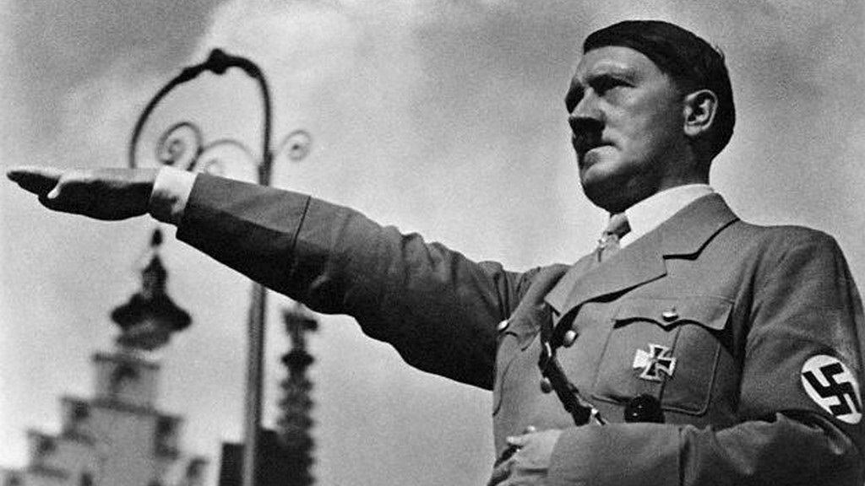
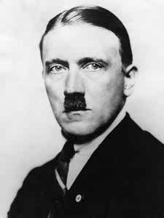

Slide 4
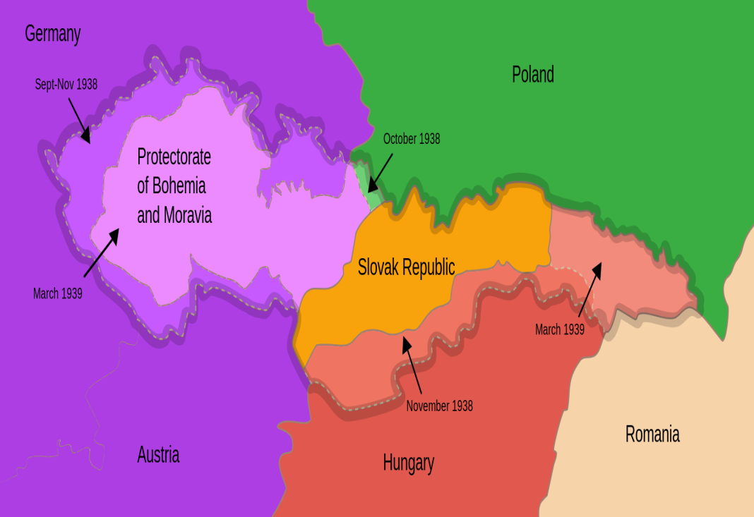

Slide 5
আজকের আলোচ্য বিষয়ঃ
হিটলারের উত্থান

Slide 6
শিখনফল
১। হিটলারের পরিচয় বলতে পারবে।
২। হিটলারের মতাদর্শ বর্ণনা করতে পারবে।
৩। হিটলারের ক্ষমতারোহণ সম্পর্কে লিখতে পারবে।

Slide 7
হিটলার
জন্ম-১৮৮৯ সালের ২০ এপ্রিল
জন্মস্থান- অস্ট্রিয়ার ব্রাউনাউ গ্রামে
১৩ বছর বয়সে চিত্রশিল্পী হতে ভিয়েনায় অমন
ইহুদি ও সাম্যবাদ বিরোধী মনোভাব
যুদ্ধে আহত হন, পুরষ্কার স্বরূপ ল্যন্সকর্পোরাল উপাধি
১৯১৪ সালে জার্মান সৈনিক হিসাবে ১ম বিশ্বযুদ্ধে যোগদান
১৯১৩ সালে জার্মানীতে গমন

Slide 8
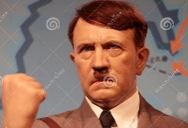
১৯১৯ সালে জার্মান শ্রমিক পার্টিতে যোগদান(DAP)
ঐক্যবদ্ধ জার্মান জাতি গঠনের ঘোষনা, বাদামী রঙ এর দলীয় পোষাক নির্ধারণ
ভার্সাই সন্ধি জার্মানীর জন্য অপমানজনক ঘোষনা
সমাজতন্ত্রবিরোধী প্রোপাগান্ডা প্রচার
১৯২০ সালে পার্টির “নাৎসী” নামকরণ
SS নামে ব্যক্তিগত রক্ষিবাহিনী গঠন
তাঁর বিশ্বস্ত কর্মী ছিল গোয়েরিং, হেস, রোজেনবুর্গ, বোয়েম, গোয়েবলস প্রমুখ
পিপলস অবজার্ভার নামে দলীয় পত্রিকা প্রকাশ
১৯২১ সালে ঝটিকা বা SA বাহিনী গঠন

Slide 9
দলীয় কাজ
জোড় দল
হিটলারের প্রাথমিক জীবন ও ১ম বিশ্বযুদ্ধে অংশ গ্রহণ
বিজোড় দল
হিটলারের রাজনীতিতে প্রবেশ ও প্রধান নেতা হওয়ার ধাপ

Slide 10
হিটলার কিভাবে জনগণকে তাঁর বক্তব্যের মাধ্যমে আকৃষ্ট করতেন তা এই ভিডিও দেখলেই বুঝা যায়…

Slide 11
1923সালে ক্ষমতা দখলে ব্যর্থ হয়ে ৫ বছরের জেল জীবন
অন্য দিকে এক জার্মানী,এক জাতি(আর্য), উদ্দীপ্ত জার্মানীর বর্ণনা স্থান পায়
১৯২৪ সালে জেল থেকে মুক্তি পেয়ে জার্মানীর জনপ্রিয় নেতায় পরিণত হন
হিটলারের সফল প্রচারের কারনে নভেম্বর, ১৯৩২ সালের নির্বাচনে নাৎসী পার্টি একক সংখ্খ্যাগরিষ্টতা অর্জন
১৯৩৩ সালে রাইখস্ট্যাগে আগুন লাগানোর অপবাদ দিয়ে একরাতে সমাজতন্ত্রীদের নির্মূল করেন
জেলে বসেই আত্মজীবনী Mein Kempf রচনা করেন যেখানে ভার্সাই সন্ধির ত্রুটি, ইহুদী বিদ্বেষ, সমাজতন্ত্র বিরোধীতা স্থান পায়
৩০ জানু,১৯৩৩ প্রেসিডেন্ট হিন্ডেনবুর্গ কতৃক হিটলার জার্মানীর চ্যান্সেলর নিযুক্ত হন
Mein Kempf নাৎসি দলের বাইবেলে পরিণত হয়। তরুণসমাজ একে পাঠ্যপুস্তক মনে করতেন

Slide 12
হিটলার
১৯৩৩ সালে রাইখস্ট্যাগে আগুন লাগায় Enabling Act এর মাধ্যমে নাজি পার্টি বাদে সকল দল বিলুপ্ত ঘোষনা
১৯৩৩ সালেই New Order এর মাধ্যমে প্রথম বিশ্বযুদ্ধের সকল চুক্তি বাতিল করেন
ইতালি, জাপানের সাথে অক্ষশক্তি গঠন, ১৯৩৯ সালে ১লা সেপ্টেম্বর পোলান্ড আক্রমণ করলে ২য় বিশ্বযুদ্ধ শুরু হয়
১৯৪১ সালে চুক্তি ভঙ্গ
করে সোভিয়েত আক্রমণ, চতুর্দিক দিয়ে জার্মানী আক্রান্ত হলে ৩০ শে এপ্রিল ১৯৪৫ বান্ধবী ইভা ব্রাউনসহ আত্মহত্যা করেন
শাসনের প্রথম ৬ বছরেই জার্মানী সকল প্রকার মন্দা কাঁটিয়ে উঠে, ফলে জনপ্রিয়তা আরো বৃদ্ধি পায়
প্রেসিডেন্ট হিনডেনবুর্গ এর মৃত্যুর পর প্রেসিডেন্ট এবং চ্যান্সেলর পদ একত্রিত করে নিজেকে ফুয়েরার ঘোষনা করেন
জার্মানীর সীমানা বৃদ্ধির জন্য পূর্ব ইউরোপের দিকে নজর দিয়ে চেকোশ্লাভাকিয়া দখল করে নেন,১৯৩৯ সালে সোভিয়েত ইউনিয়নের সাথে অনাক্রমণ চুক্তি স্বাক্ষর করেন

Slide 13
মূল্যায়ন

Slide 14
বাড়ির কাজ
হিটলার তথা নাৎসি পার্টি একক দল হিসেবে জনপ্রিয়তা অর্জনের কারণ বর্ণনা কর ?

Slide 15
ক্লাসে মনোযোগী থাকার জন্য ধন্যবাদ

